Slide 1
화면구현
임베디드 융합 풀스택 양성 과정 B
6조 옥은진
빙그레 – 로그인 페이지

Slide 2
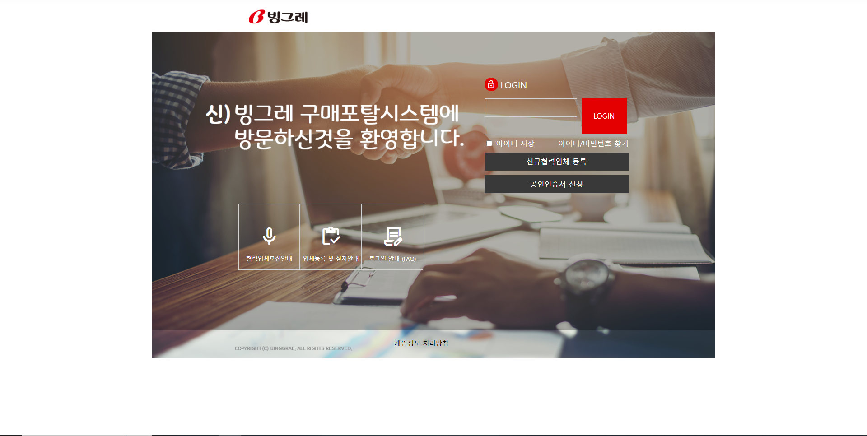
전체 - PC

Slide 3

전체 - 태블릿

Slide 4
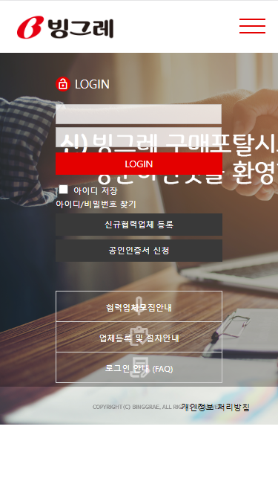
전체 - 모바일

Slide 5

헤더

Slide 6

메인 - PC

Slide 7

메인 - 태블릿

Slide 8
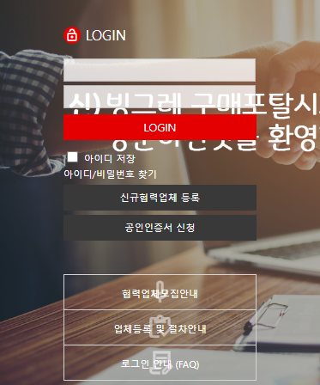
메인 - 모바일

Slide 9


푸터

Slide 10


애니메이션 – 헤더(모바일 버전) 메뉴 버튼

Slide 11
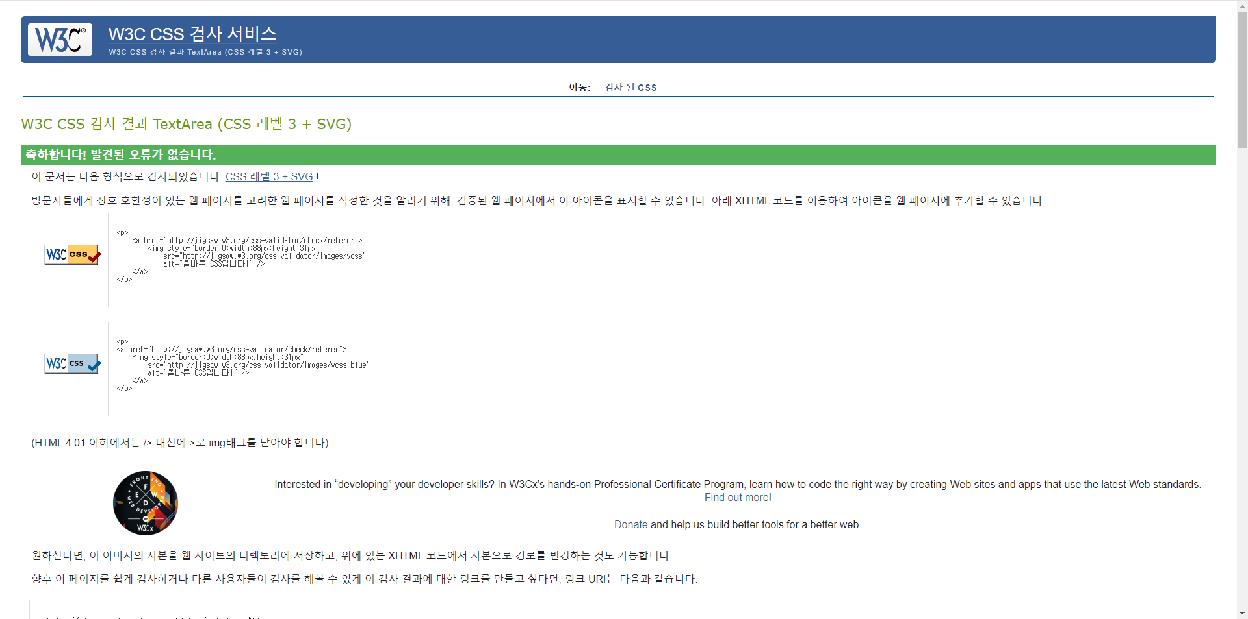
W3C CSS 검사 결과

